Slide 1


第三节
全微分
一元函数 y = f (x) 的微分
近似计算
应用
估计误差
本节内容:
一、全微分的定义
*二、全微分在数值计算中的应用

Slide 2





一、全微分的定义
定义: 如果函数 z = f ( x, y )在定义域 D 的内点( x , y )
处全增量
可表示成
其中 A , B 不依赖于Δ x , Δ y , 仅与 x , y 有关，
则称函数
f ( x, y ) 在点( x, y) 可微，
称为函数
在点 (x, y) 的全微分, 记作
若函数在域 D 内各点都可微,
则称此函数在D 内可微.

Slide 3
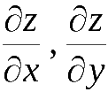
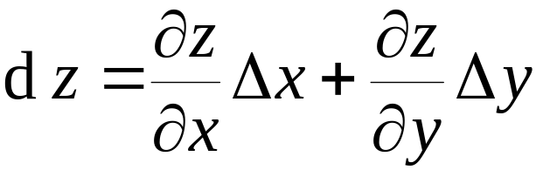






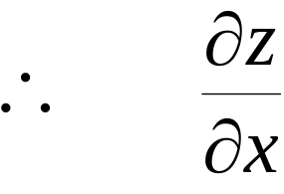
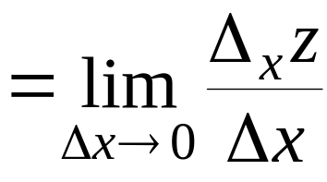

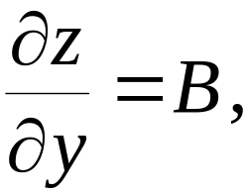
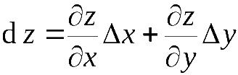
二、可微的必要条件
定理1(必要条件)
若函数 z = f (x, y) 在点(x, y) 可微 ,
则该函数在该点偏导数
必存在,且有
证: 由全增量公式
得到对 x 的偏增量
同样可证
因此有

Slide 4
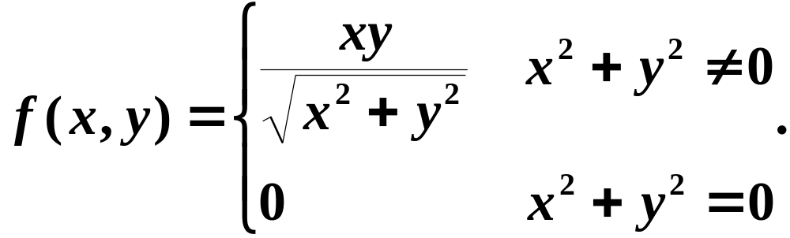
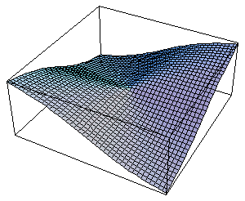
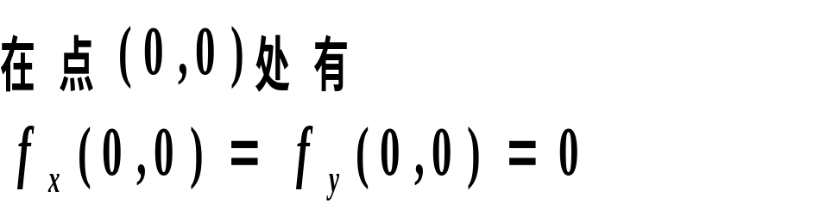
三、可微、偏导数存在、连续的关系
1. 可微与偏导数存在的关系
一元函数 可导 可微
？
多元函数 偏导数存在 可微
例如，
即(0,0)点偏导数存在

Slide 5
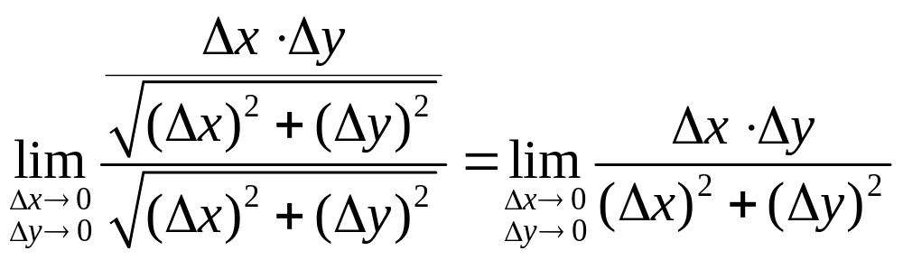
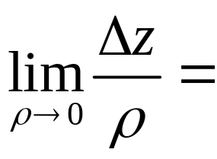
但它在(0,0)点不可微。
（反证）假设它在(0,0)可微，则由可微定义及定理1
但在(0,0)点
上述极限不存在，因此不可能等于0，矛盾。
偏导数存在是可微的必要条件

Slide 6


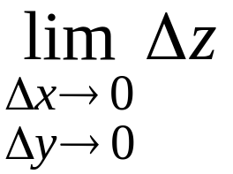
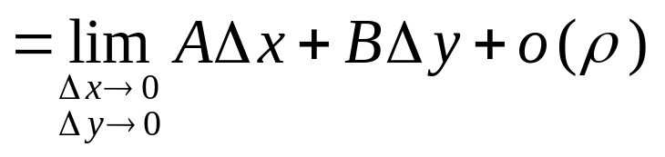

2. 可微与连续的关系
由可微定义 :
取极限，得
因此连续。
反之不一定。
连续是可微的必要条件。

Slide 7
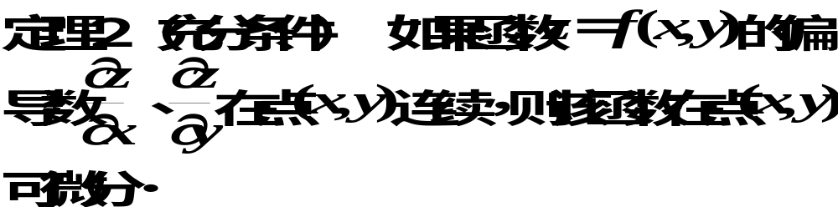

四、可微的充分条件
证

Slide 8




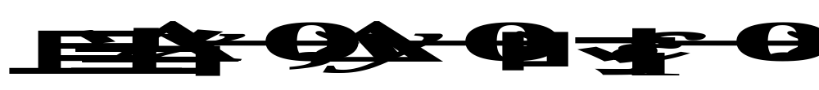
（依偏导数的连续性）

Slide 9


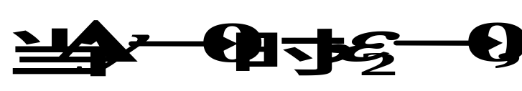

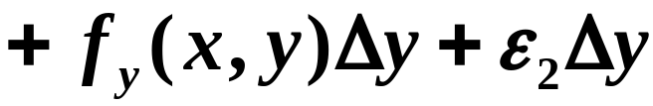
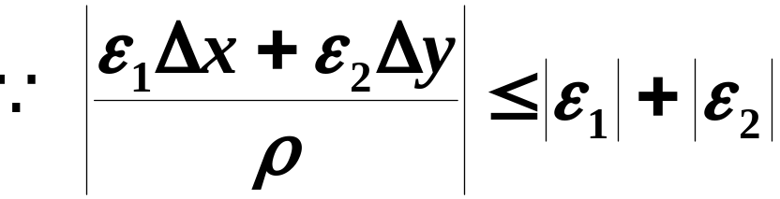

同理

Slide 10
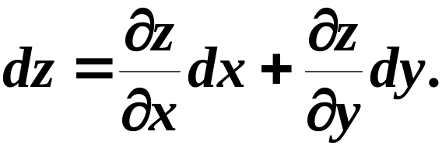
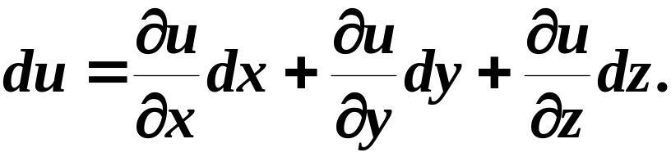
习惯上，记全微分为
通常我们把二元函数的全微分等于它的两个偏微分之和这件事称为二元函数的微分符合叠加原理．
全微分的定义可推广到三元及三元以上函数
叠加原理也适用于二元以上函数的情况．

Slide 11
多元函数连续、偏导数存在、可微的关系
偏导数存在
一阶偏导数连续
可微
连续
反之都不一定成立。偏导数存在与连续没关系。

Slide 12
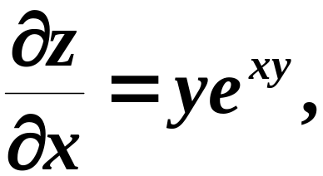
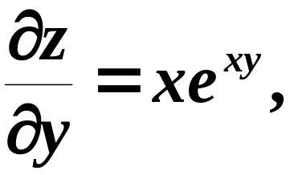
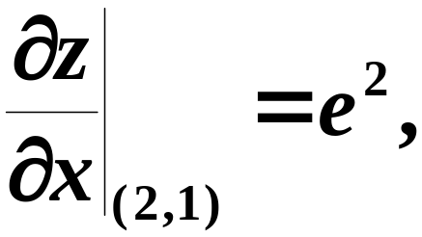
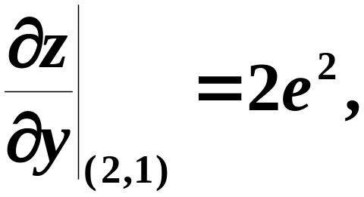
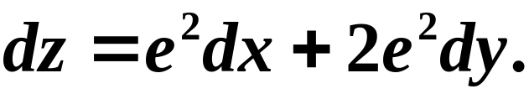
解
所求全微分

Slide 13
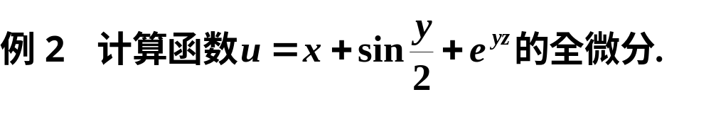
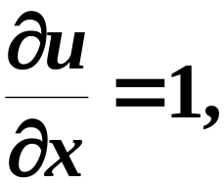
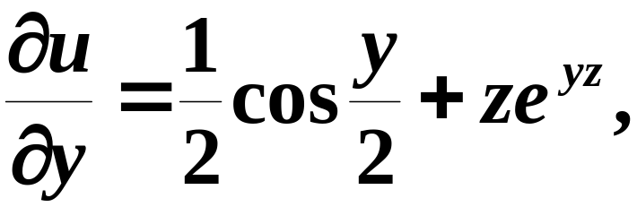
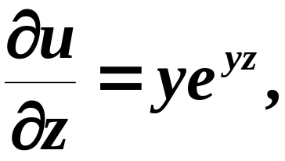
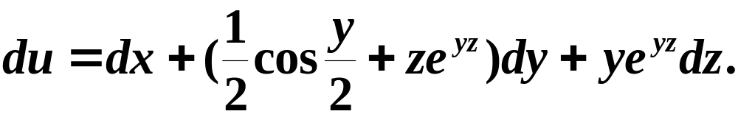
解
所求全微分

Slide 14
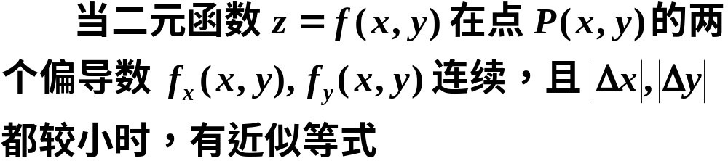
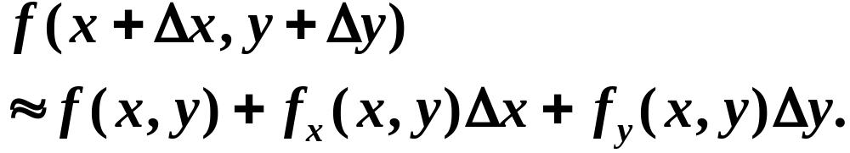
*全微分在近似计算中的应用
也可写成

Slide 15
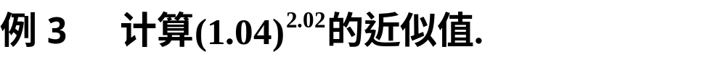


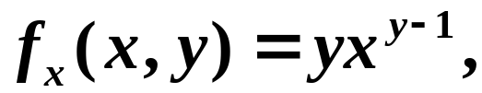
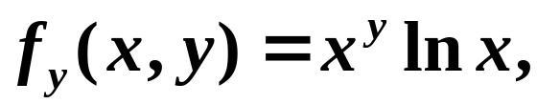

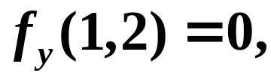

解
由公式得

Slide 16
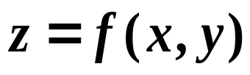

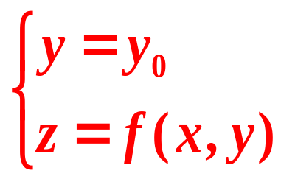

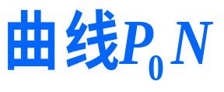





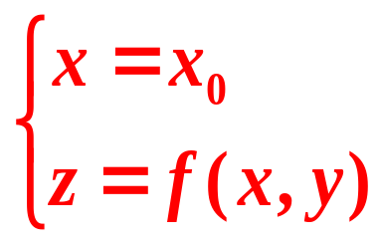


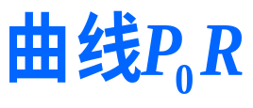





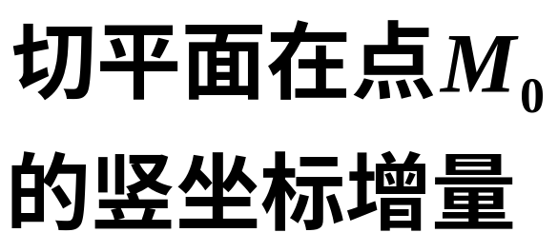
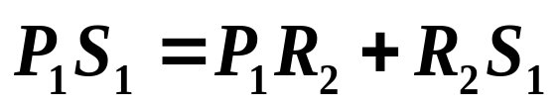
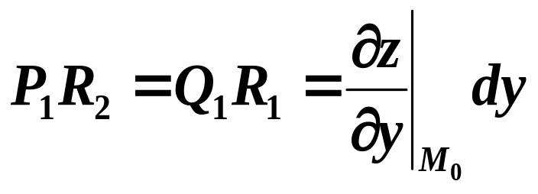



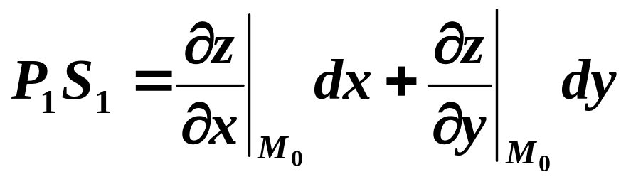
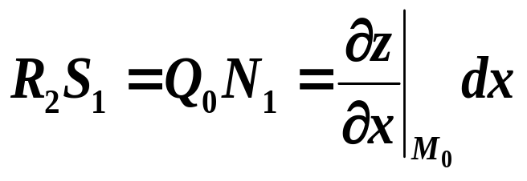
全微分的几何意义

Slide 17
三、小结
１．多元函数全微分的概念；
２．多元函数全微分的求法；
３．多元函数连续、偏导数存在、可微的关系．
（注意：与一元函数有很大区别）

Slide 18



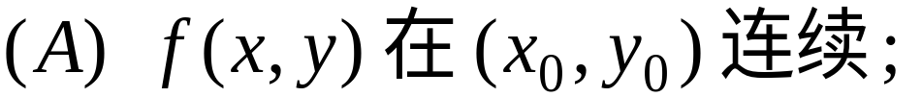
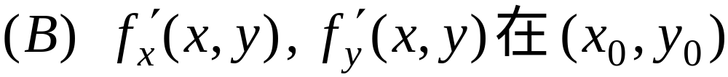
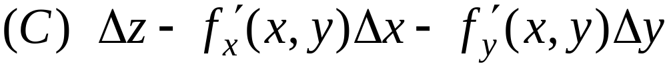
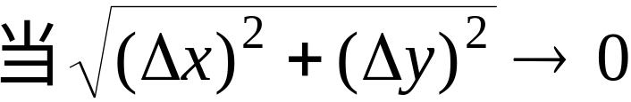


思考与练习
1. P132 题 1 (总习题九)
2. 选择题
函数
在
可微的充分条件是( )
的某邻域内存在 ;
时是无穷小量 ;
时是无穷小量 .

